Slide 1
西安各商圈餐饮分析系统
第四组

Slide 2
今日汇报内容： · 技术选型、架构设计 · 效果演示 · 实现过程介绍 · 总结

Slide 3
技术选型与架构设计

Slide 4
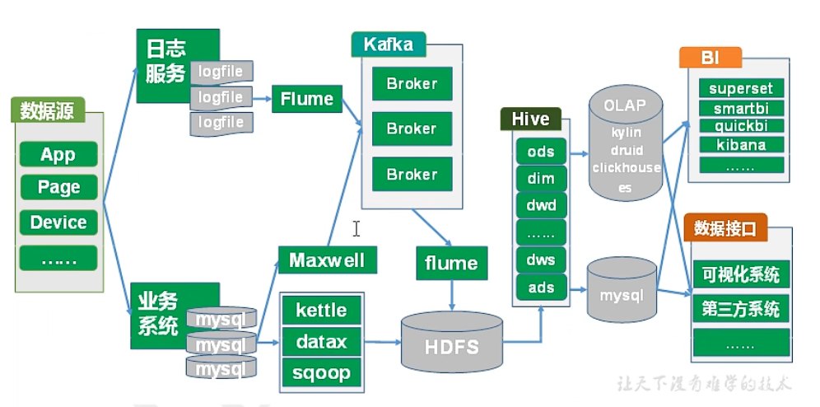
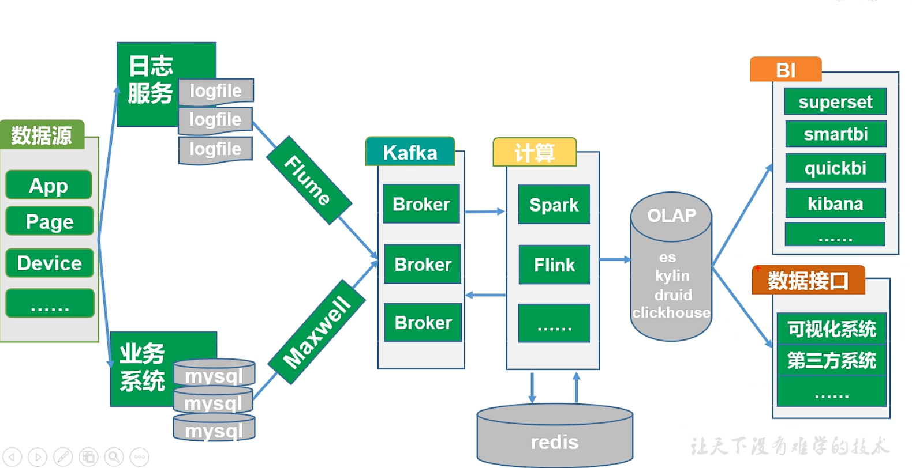
传统数仓设计——离线数仓与实时数仓

Slide 5
我们的技术选型与架构设计
assets\系统架构设计-1676600342464-1.png

Slide 6
效果演示

Slide 8
实现过程展示

